Slide 1


류상원
TrustZone

Slide 2
목차
1. TrustZone 배경
2. TrustZone 이란?
3. TrustZone 활용 예
4. FLUID에 적용

Slide 3
TrustZone 배경
기존에는 신뢰할 수 없는 프로그램을 실행할 때 소프트웨어적 보안법인 샌드박싱 기법을 주로 이용.
샌드박싱은 파일이나 프로그램을 실행할 때 곧바로 시스템에 들여보내는 것이 아니라 시스템과 유사하게 만들어진 가상의 공간에서 파일이나 프로그램을 실행시킨다. 만약 악성코드가 있을 경우에는 시스템이 아닌 가상의 공간이 감염이 되어 시스템을 보호할 수 있다.
1. TrustZone 배경
2. TrustZone 이란?
3. TrustZone 활용 예
4. FLUID에 적용

Slide 4
TrustZone 배경
하지만 샌드박싱을 감지해 일정 시간동안 실행을 중지하는 지능형 악성코드들이 나오고 Apple의 jail-breaking(탈옥)이나 Android Rooting을 통해서 운영체제 상의 관리자 권한을 획득할 수 있어서 샌드박싱같은 소프트웨어 기법들이 쉽게 뚫릴 수 있다.
1. TrustZone 배경
2. TrustZone 이란?
3. TrustZone 활용 예
4. FLUID에 적용

Slide 5
TrustZone 배경
또한 Apple의 jail-breaking이나 Android rooting처럼 컴퓨터 관리자 계정인 루트 계정의 권한을 획득할 때 사용하는 프로그램을 루트킷이라 하는데, 루트킷은 운영체제나 부트로더 등을 수정 및 변조가 가능해서 네트워크 패킷을 유출하는 등의 해킹이 가능해진다. 그러므로 운영체제도 접근할 수 없는 영역, 즉 루트 권한을 획득하더라도 해당 프로그램에 접근할 수 없도록 프로그램을 고립시키는 방법이 필요하다.
1. TrustZone 배경
2. TrustZone 이란?
3. TrustZone 활용 예
4. FLUID에 적용
하드웨어적으로 보안을 하는 Arm TrustZone 방법을 사용

Slide 6
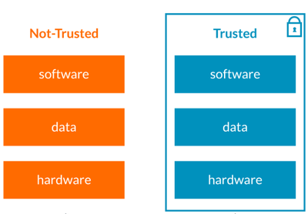
TrustZone이란?
Arm TrustZone은 하나의 장치에서 분리된 두 개의 환경을 제공하며 보안이 필요한 정보를 격리된 환경에서 안전하게 보호하는 기술이다. TrustZone은 수행 영역이 일반 영역인 REE(Rich Execution Environment)와 보안 영역인 TEE(Trusted Execution Environment)로 나뉜다.
<REE>
<TEE>
(Normal World)
(Secure World)

Slide 7
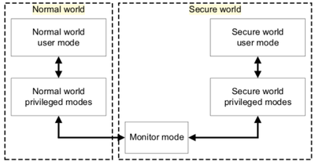
TrustZone이란?
TrustZone은 CPU, memory 등 하드웨어 기반 자원을 분리한다. TEE는 TEE와 REE의 자원에 모두 접근이 가능하고, REE는 오직 REE의 자원에만 접근이 가능하다. REE에서 TEE에 접근할 때는 page fault가 발생한다. 따라서 TEE에서 실행 중인 애플리케이션을 REE에서 방해할 수 없다. TEE의 내부에서 실행되는 코드는 신뢰할 수 있는 코드만을 실행한다.

Slide 8
TrustZone이란?
그럼 모든 프로그램을 secure world에서 돌린다면?
모든 애플리케이션을 secure world에서 동작한다면 성능적인 문제가 발생하거나 애플리케이션이 동작하지 않을 수도 있다고 한다. 따라서 높은 신뢰성을 요구하는 프로그램은 secure world(TEE)에서 실행시키고 그 외의 프로그램이나 운영체제는 normal에서 실행시킨다.

Slide 9
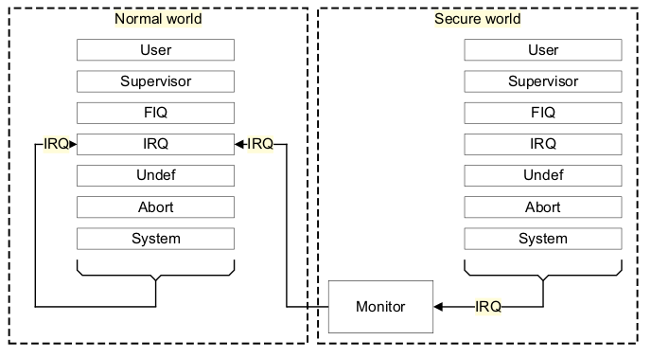
TrustZone이란?
기존의 ARM의 CPU 모드에는 사용자 모드(User Mode)인 User, Privileged Mode인 Supervisor, FIQ(Fast IRQ), IRQ(Interrupt Request), Undefined, Abort, System 모드가 있었다. 이러한 CPU모드에 추가적으로 ARM TrustZone에서는 Monitor 모드가 추가되었다. Monitor 모드는 Secure world에만 존재하며 world간의 전환을 위한 모드이다. 모니터 모드에서는 secure world에서 사용가능한 명령어나 메모리 영역을 접근할 수 있다.

Slide 10
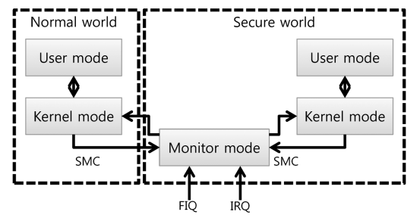
TrustZone이란?
Secure world에 접근하는 방법은 Kernel mode에서 SMC(Secure Monitor Call) 명령어를 통한 진입과 IRQ(Interrupt), FIQ(Fast Interrupt Request) 발생 시 진입하는 방법이 있다.

Slide 11
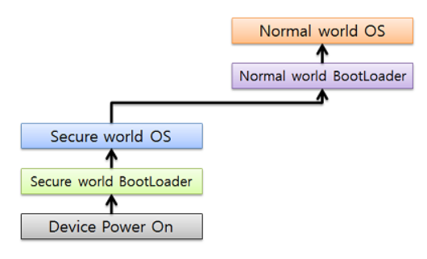
TrustZone이란?
TrustZone을 지원하는 장치는 부팅을 2번한다. 먼저 TEE가 부팅이 되면 TrustZone 관련 접근 권한을 설정하고 TEE의 부팅이 끝나면 REE가 부팅된다. TEE가 먼저 부팅되는 이유는 REE의 악의적인 소프트웨어가 TEE의 소프트웨어에 작동하는 것을 미리 파악하고 대비할 수 있기 때문이다.
Normal world의 운영체제가 변조되어 secure world에 대해 악의적인 동작을 시도하려면 normal world에서 SMC 명령어를 통해 secure world로 접근을 해야 하는데 SMC명령어는 모니터모드의 SMC handler에서 처리된다. 따라서 악성코드의 SMC명령어를 통한 공격을 방지할 수 있다.

Slide 12
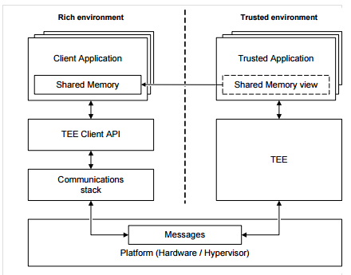
TrustZone이란?
REE에 있는 요소들이 TEE에 있는 요소들과 통신을 할 때 TEE Client API가 제공된다. REE의 Client 애플리케이션 내부에 Shared Memory 영역이 있고 TEE Client API를 통해 TEE의 Trusted Application에 메시지를 보내면 Trusted Application이 Shared Memory 영역을 이용하는 방식이다. Shared Memory 영역을 직접 사용하는 것이 아니라 필요한 영역을 동기화해서 사용한다.

Slide 13
TrustZone이란?
REE와 TEE간 송/수신 및 TEE 내부에서 이루어지는 모든 송/수신은 GlobalPlatform API를 사용하는 보안 통신을 한다. REE와 TEE 사이의 통신은 REE 어플리케이션은 TEE어플리케이션 별 개발에 사용된 고유 UUID(Universally Unique Identifier)정보를 알고 있어야만 통신이 가능하다.
UUID(Universally Unique Identifier): 범용 고유 식별자

Slide 14
TrustZone 기반 기술 적용사례
1. TrustZone 배경
2. TrustZone 이란?
3. TrustZone 활용 예
4. FLUID에 적용
삼성에서 제공하는 서비스인 Knox는 갤럭시 시리즈 스마트폰에 적용되며 지문 및 홍채와 같은 바이오 정보, 결제 및 거래 데이터 보호에 사용된다.
공인인증서 등 중요한 데이터의 저장 공간으로도 활용
Trusted User Interface를 통해 결제 message를 안전하게 display할 수 있다.
인터넷 뱅킹 비밀번호를 입력할 때 TEE가 직접 touch screen input 정보를 처리한다.

Slide 15
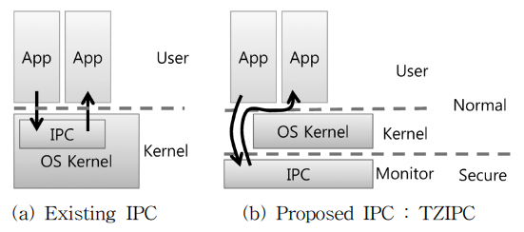
TrustZone FLUID에 적용하기
1. TrustZone 배경
2. TrustZone 이란?
3. TrustZone 활용 예
4. FLUID에 적용
IPC메시지와 운영체제를 분리시키기
>

Slide 16
감사합니다.

